Slide 1

MEMBRÁNOVÉ ORGANELY
Výukový materiál MB 04 - 92
Tvůrce: Mgr. Šárka Vopěnková
Projekt: S anglickým jazykem do dalších předmětů
Registrační číslo: CZ.1.07/1.1.36/03.0005
Tento projekt je spolufinancován ESF a SR ČR
2014

Slide 2
ENDOPLAZMATICKÉ RETIKULUM
rozsáhlá soustava membrán
soubor kanálků a váčků = cisterny
obklopují jádro
výrazná syntetická funkce> membránové lipidy
drsné a hladké
vnější strana >ribozómy: syntéza bílkovin
materiál se nehromadí >přesun dál

Slide 3
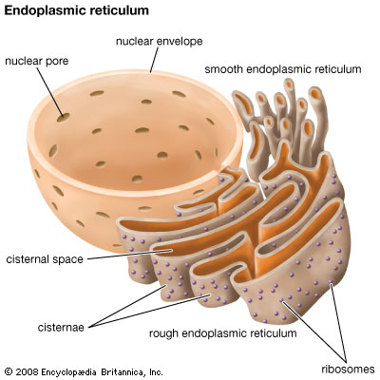
ENDOPLAZMATICKÉ RETIKULUM

Slide 4
ENDOPLAZMATICKÉ RETIKULUM
drsné endoplazmatické retikulum :
navázány ribozómy > tvorba bílkovin
bílkoviny se v cisternách ještě upravují
hladké endoplazmatické retikulum :
bez ribozómů > tvorba tuků, cukrů, úprava enzymů a hormonů
nové látky > váčky > odškrcení > jdou do Golgiho komplexu
endoplazmatické retikulum vytváří nové membrány > tvorba membránových organel

Slide 5
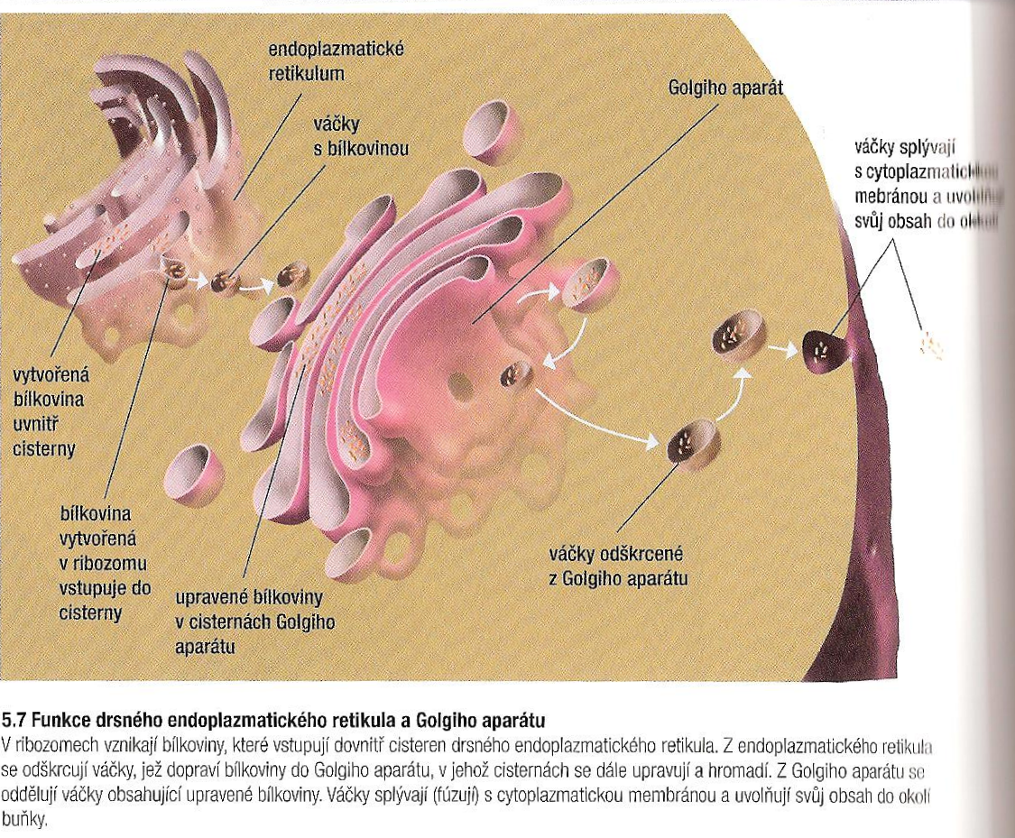

Slide 6
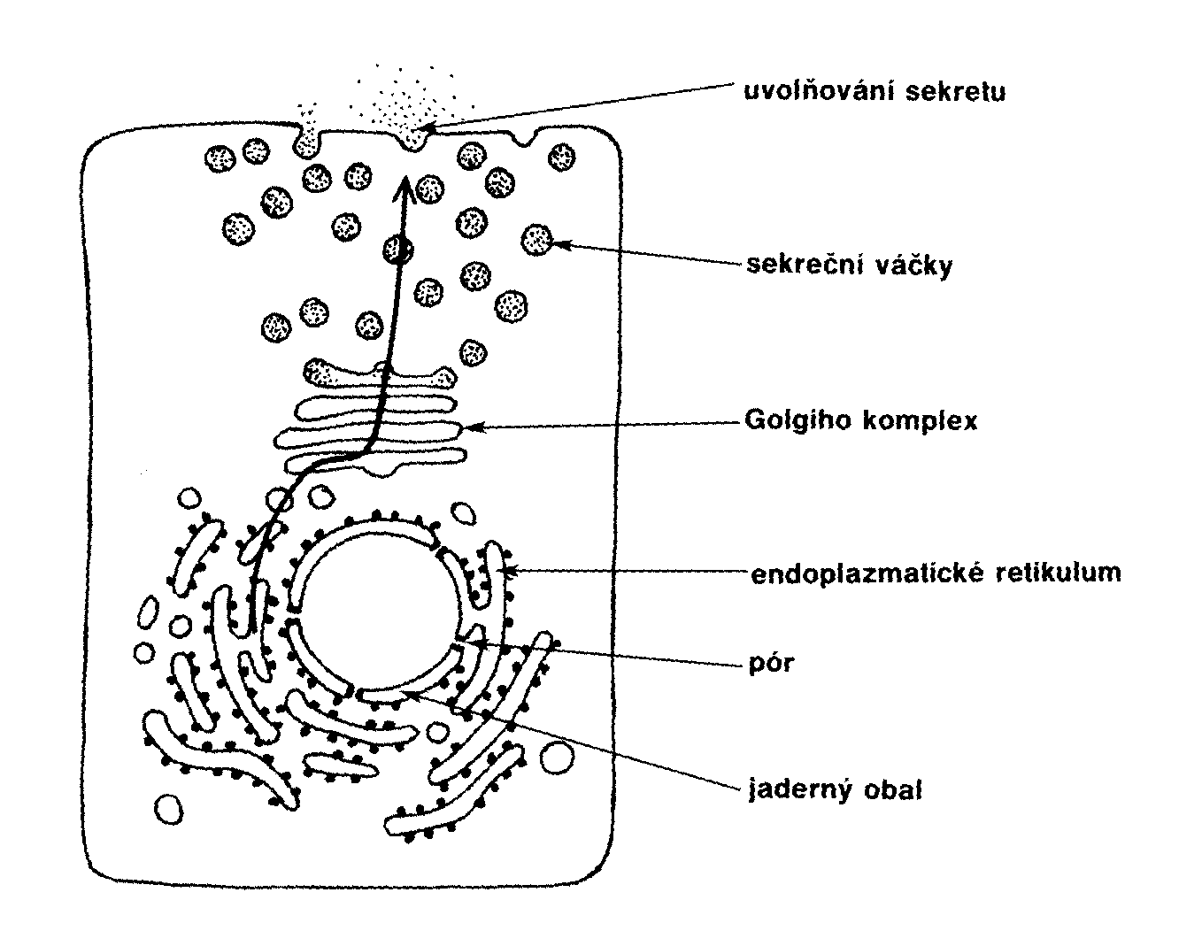
Schéma funkce ER a Golgiho systému

Slide 7
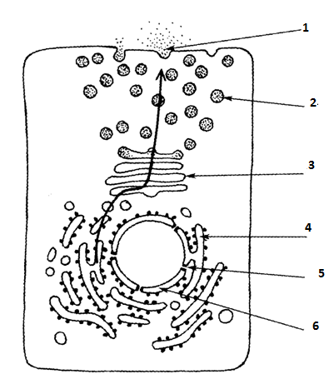
Popiš obrázek

Slide 8
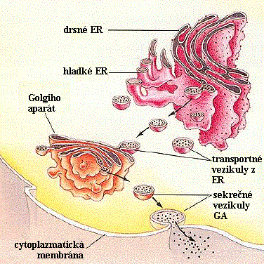

Slide 9
GOLGIHO KOMPLEX
membránová organela
paralelně uspořádané cisterny
bez ribozómů
útvar z 6 cisteren se nazývá diktyozóm
funkce:
vytvořené sacharidy, lipidy a bílkoviny z ER přepravovány transportní váčky a zde upravovány

Slide 10
GOLGIHO KOMPLEX
primární funkcí je postsyntetická úprava
produkt upraven > oddělí se od Golgiho aparátu jako malý váček > dopraví se na místo určení
látky určené k vyměšovány z buňky : enzymy, hormony ( inzulin z buněk slinivky břišní), sekrety > váček splyne s cytoplazmatickou membránou > vylití obsahu do okolí => exocytóza

Slide 11
LYZOZOMY
stálá membránová struktura
malé měchýřky
vytvářejí se odškrcováním od váčků GA
organely nitrobuněčného trávení
> obsahují hydrolytické enzymy > štěpí látky

Slide 12
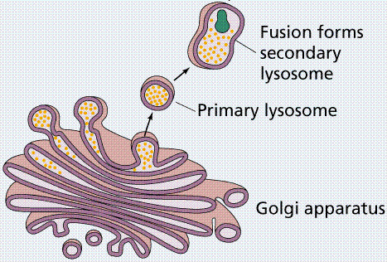
lyzozomy

Slide 13
lyzozomy
rozkládají cizí částice pohlcené bílými krvinkami nebo poškozené vlastní buňky
po smrti buňky se podílejí na jejím rozkladu > buňka stráví samu sebe
funkčním ekvivalentem jsou v rostlinné buňce vakuoly

Slide 14
PEROXIZOMY
drobná mikrotělíska
obsahují enzymy oxidázy a katalázy
lyzozomy a peroxizomy > souhrnně je nazýváme vezikulární útvary

Slide 15
VAKUOLY
organely v buňkách rostlin a hub
od cytoplazmy oddělena membránou = tonoplastem
velmi velké - u rostlin až 90 %
obsahují tekutinu = buněčná šťáva:
cukry, bílkoviny, enzymy a barviva
probíhá zde i rozklad nepotřebných látek
po zhoustnutí > buněčné inkluze

Slide 16
zdroje
KUBIŠTA, Václav. Obecná biologie. Praha: Fortuna, 2000, ISBN 80-7168-714-6.
CHALUPOVÁ - KARLOVÁ, Vlastimila. Obecná biologie. Olomouc: Nakladatelství Olomouc, 2010, ISBN 978-80-7182-282-0.
ZÁVODSKÁ, Radka. Biologie buněk. Praha: Scientia, 2006, ISBN 80-86960-15-3.
ROSYPAL, Stanislav. Nový přehled biologie. 1. vyd. Praha: Scientia, 2003, 797 s. ISBN 80-718-3268-5.
JELÍNEK, Jan, Vladimír ZICHÁČEK a Miroslav ŠVÁTORA. Biologie pro gymnázia: teoretická a praktická část. 2. dopl. a rozš. vyd. Olomouc: Nakladatelství Olomouc, 1998, 551 s. ISBN 80-718-2050-4

